Slide 1
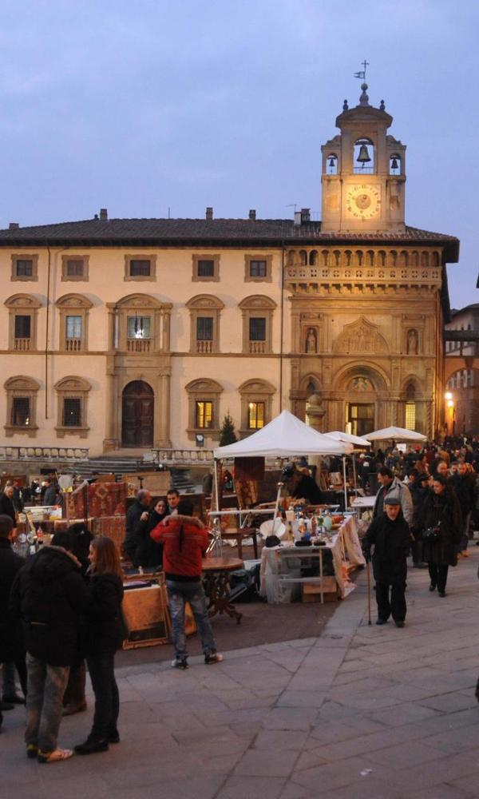
La provincia di Arezzo: dati ed evidenze a supporto dell'orientamento

Slide 2
In sintesi
Obiettivi Fornire un quadro conoscitivo: a) del sistema produttivo, b) dell’occupazione della popolazione residente e c) dei fabbisogni di professionalità espressi dal tessuto economico
A chi? (i) ai giovani e alle loro famiglie per orientarsi nelle scelte; (ii) agli attori della formazione per meglio indirizzare la missione formativa; (iii) alle imprese per riflettere sulle loro traiettorie di sviluppo; (iv) alle istituzioni impegnate nelle politiche del territorio
Perché? Le imprese hanno esigenze che non sanno sempre comunicare, talvolta vedere o prevedere, mentre le famiglie possono non avvertire l’importanza di un orientamento che aiuti i ragazzi a fare scelte formative coerenti con una felice transizione nel mercato del lavoro
Metodo Una lettura sistematica, su base territoriale, delle caratteristiche strutturali del sistema produttivo e occupazionale (Fase 1). Una indagine sulla domanda di professionalità e competenze che esprime il sistema produttivo (Fase 2). Il tutto finalizzato a restituire agli attori sociali e alle istituzioni del territorio un quadro di conoscenze funzionali all’attività di orientamento e programmazione dell’offerta formativa

Slide 3
Ieri ed oggi: i sistemi locali della Provincia di Arezzo

Slide 4
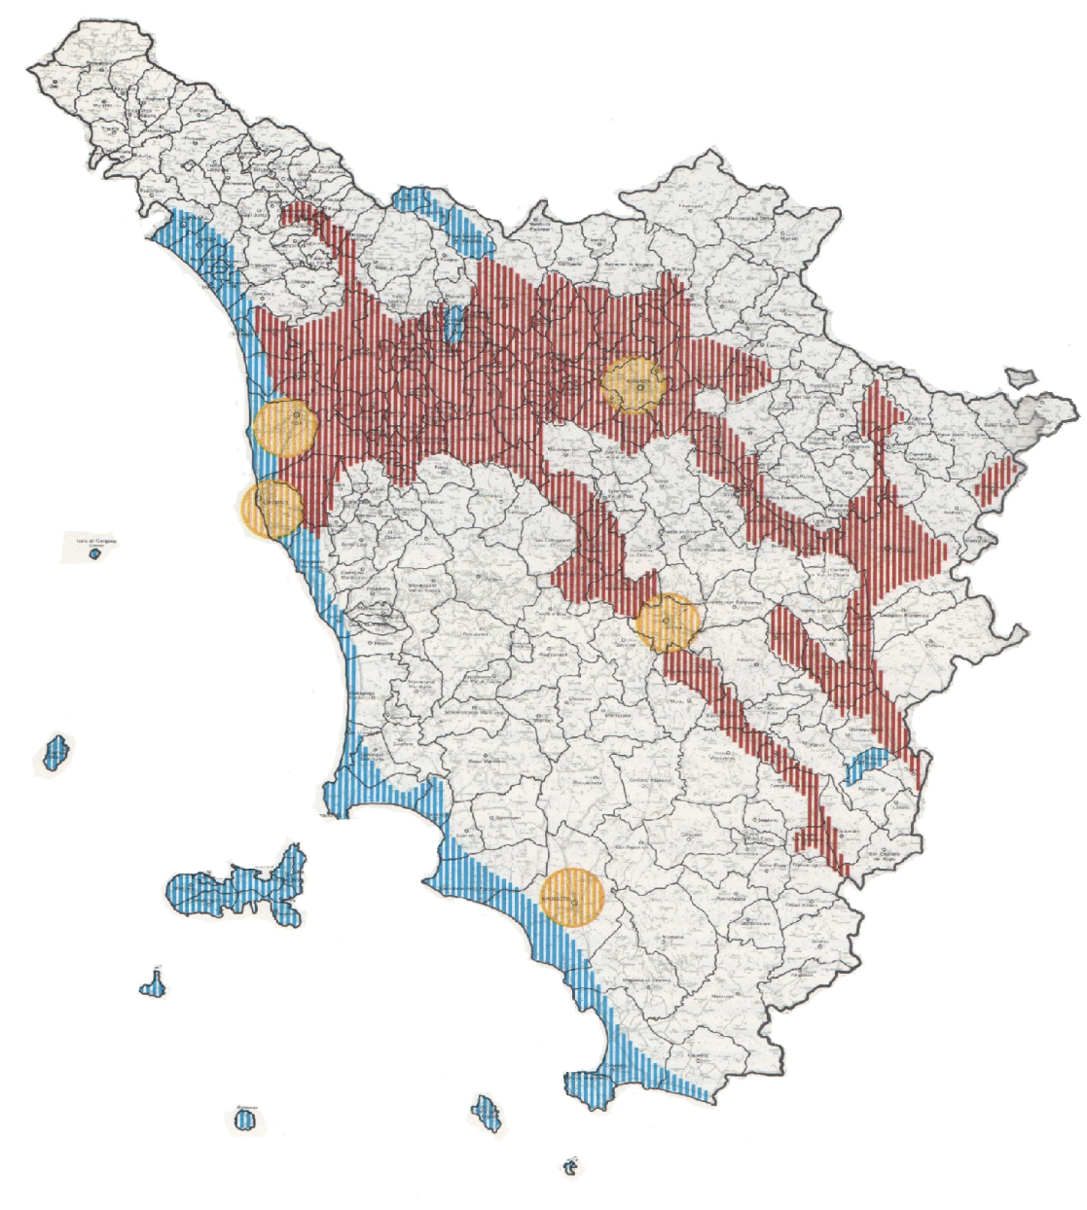
Ieri e oggi: le specializzazioni
Da “ Lo sviluppo economico della Toscana”, (a cura di) G. Becattini, IRPET 1975
Istat, i mercati locali del lavoro
Sistema locale del lavoro | Specializzazione
Arezzo | sistemi del made in Italy | Gioielli
Bibbiena | sistemi del made in Italy | Fabbricazione macchine
Cortona | sistemi del made in Italy | Gioielli, occhiali e strumenti musicali
Montevarchi | sistemi del made in Italy | Pelli e cuoio
Sansepolcro | sistemi del made in Italy | Tessile e abbigliamento
Campagna urbanizzata
Aree turistico-industriali
Aree urbane
Campagna

Slide 5
Arezzo rimane un’area a vocazione industriale

Slide 6
Arezzo, un’area a vocazione industriale
Arezzo è la 4° Provincia italiana per imprese manifatturiere su popolazione (11 imprese manifatturiere ogni 1000 ab.) e la 2° Provincia toscana dopo Prato e la 20° Provincia italiana per addetti manifatturieri su popolazione (96 addetti manifatturieri ogni 1000 ab.) e sempre la 2° Provincia toscana dopo Prato.
Sistema economico locale di Arezzo

Slide 7
Occupazione presente e residente: chi attrae lavoro
 | Occupati residenti su pop. 15 e più | Occupati presenti su pop. 15 e più
Toscana centrale | 49.6% | 52.3%
Sistemi locali di Arezzo | 50.0% | 51.4%
Toscana della costa | 47.3% | 46.6%
Aree interne | 47.1% | 38.8%
Toscana del Sud | 47.9% | 40.2%
TOSCANA | 49.1% | 49.1%

Slide 8
Una relativa maggiore presenza di forza lavoro residente occupata
Tassi di occupazione nei sistemi locali del lavoro

Slide 9
Le specializzazioni produttive

Slide 10
Specializzazioni produttive (stime IRPET 2019)
Agricoltura
Alimentare

Slide 11
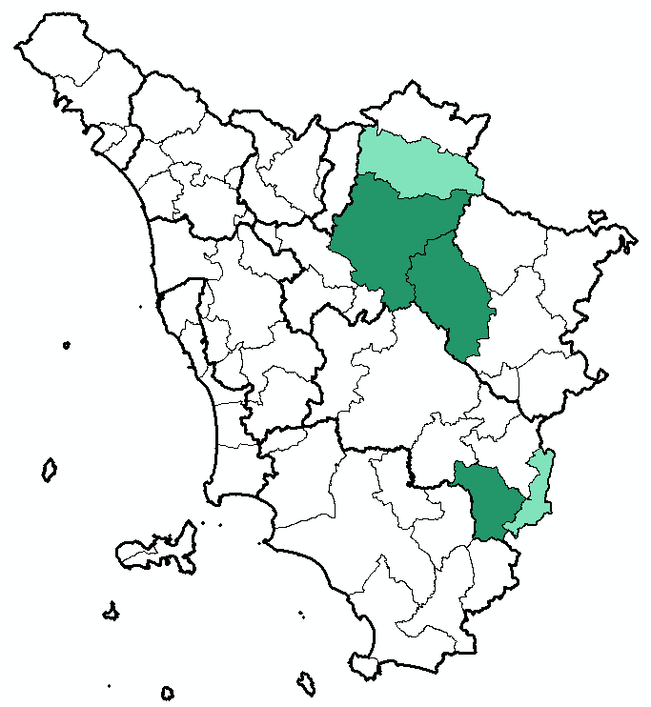
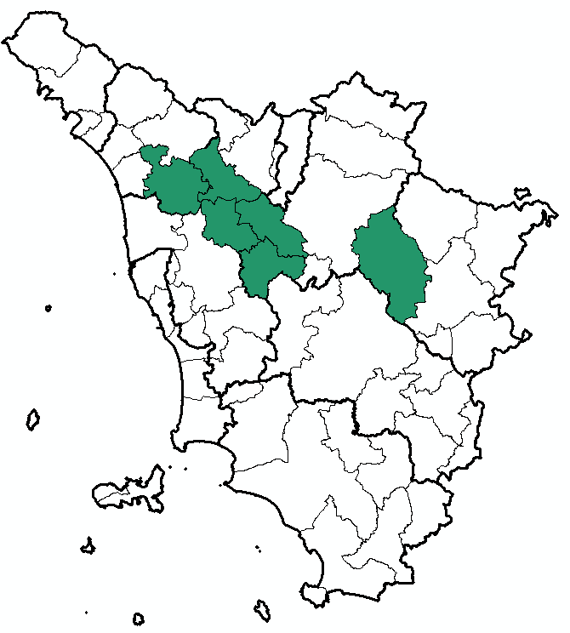
Specializzazioni produttive (stime IRPET 2019)
Pelletteria
Calzature

Slide 12
Specializzazioni produttive (stime IRPET 2019)
Oreficeria
Legno, mobili
Notes:
Specializzazione: (Addetti dip. Settore Arezzo/ Addetti dip. totali Arezzo)/(Addetti dip. Settore Toscana/ Addetti dip. totali Toscana)

Slide 13
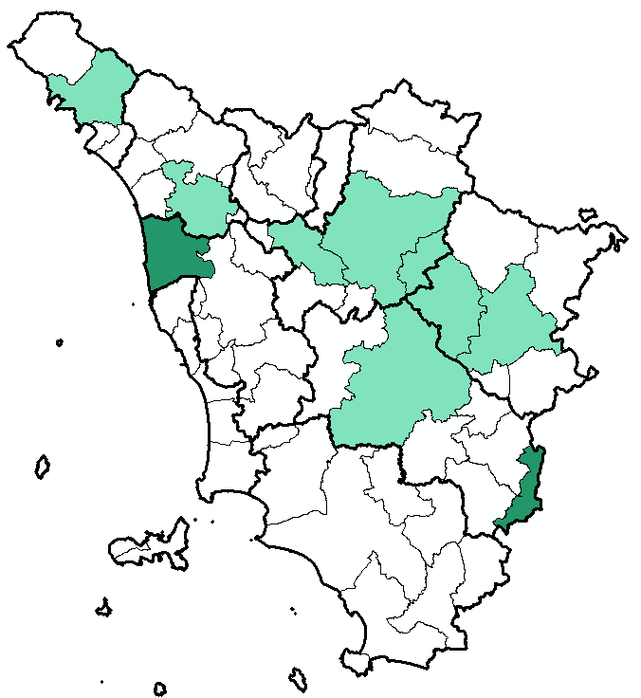
Specializzazioni produttive (stime IRPET 2019)
Lavorazione dei metalli e
produzione di macchinari
ICT

Slide 14
La domanda di lavoro

Slide 15
La composizione settoriale della domanda di lavoro
 | % Avviamenti | % Avviamenti in professioni elevate | % Contratti a tempo indeterminato | % Avviamenti di laureati
Agricoltura | 16% | 0% | 1% | 2%
Estrattive | 0% | 9% | 21% | 0%
Made in italy | 12% | 5% | 30% | 3%
Metalmeccanico | 8% | 11% | 26% | 5%
Altre industrie | 2% | 11% | 17% | 4%
Utilities | 1% | 4% | 11% | 5%
Costruzioni | 5% | 4% | 29% | 2%
Commercio e tempo libero | 21% | 15% | 13% | 6%
Ingrosso e logistica | 4% | 6% | 20% | 5%
Servizi finanziari | 0% | 29% | 39% | 34%
Terziario avanzato | 3% | 28% | 21% | 16%
Servizi alla persona | 22% | 44% | 10% | 31%
Altri servizi | 6% | 3% | 13% | 2%
TOTALE | 100% | 16% | 15% | 10%
Notes:
Avviamenti 2017-2019 per settore e caratteristiche

Slide 16
La domanda di lavoro per livelli di qualificazione
 | AREZZO |  | TOSCANA
 | Under 35 | Totale | Under 35 | Totale
Professioni a elevata qualificazione | 20% | 18% | 29% | 21%
Professioni a media qualificazione | 59% | 55% | 58% | 57%
Professioni non qualificate | 21% | 27% | 13% | 22%
Totale | 100% | 100% | 100% | 100%
UNITÀ LAVORATIVE STANDARD AVVIATE PER LIVELLO DI QUALIFICAZIONE. 2017-2019
Notes:
Emerge l’esigenza di una offerta formativa di livello vocazionale ad esempio iefp per elevare una domanda di lavoro nell’agricoltura e nelle professioni non qualificate
Una prima analisi del fabbisogno a livello locale si basa sull’aggregazione delle figure professionali per livello di qualificazione, evidenziando un gap nella domanda di professioni ad elevata qualificazione nell’area aretina, rispetto alla Toscana. Infatti, nella provincia di Arezzo solo il 18% delle unità lavorative standard attivate sono ad elevata qualificazione, contro il 21% della Toscana; il gap si amplia nel caso degli avviamenti relativi agli under35, per i quali le opportunità ad elevata qualificazione sono ben 9 punti percentuali meno incidenti rispetto alla media regionale (20% vs 29%). L’area si contraddistingue quindi per un elevato fabbisogno di professioni non qualificate, che assorbono il 27% delle unità lavorative standard avviate (21% nel caso degli under 35), contro il 22% (13% per i giovani) della media regionale.
L’aggregazione è quella proposta dall’OCSE:
Professioni ad elevata qualificazione (high-skilled), comprendente gli Imprenditori e dirigenti, le Professioni intellettuali e scientifiche e le Professioni tecniche, che richiederebbe un istruzione di tipo terziario;
Professioni a media qualificazione (medium-skilled), comprendente le Professioni impiegatizie, le Professioni qualificate nei servizi, gli Artigiani, operai e agricoltori e i Conduttori di impianti, che richiederebbe un istruzione di tipo secondario;
Professioni non qualificate (low-skilled), costituita dalle professioni elementari che non richiedono alcun titolo di studio.

Slide 17
Le figure professionali in cui il territorio è specializzato
 | Avviamenti | Lavoratori | Unità di lavoro | Quota | Specializza-zione
Artigiani ed operai specializzati della meccanica di precisione su metalli e simili | 1,831 | 1,388 | 1,114 | 4% | 839
Operai dei rivestimenti metallici, della galvanoplastica | 498 | 425 | 290 | 1% | 604
Operai addetti all'assemblaggio di prodotti industriali | 561 | 461 | 316 | 1% | 312
Personale non qualificato nell'agricoltura e nella manutenzione del verde | 8,307 | 4,723 | 3,347 | 13% | 235
Fabbri ferrai costruttori di utensili ed assimilati | 360 | 318 | 206 | 1% | 174
Fonditori, saldatori, lattonieri, calderai, montatori di carpenteria metallica | 671 | 536 | 330 | 1% | 142
Artigiani e operai specializzati dell’installazione e manutenzione di attrezzature elettr. e elettron. | 468 | 399 | 234 | 1% | 136
Tecnici dei servizi sociali (assistenti sociali, addetti infanzia) | 221 | 176 | 132 | 1% | 132
Tecnici in campo ingegneristico (disegnatori industriali, tecnici meccanici, geometri | 266 | 239 | 193 | 1% | 129
Tecnici informatici, telematici e delle telecomunicazioni (programmatori informatici) | 288 | 233 | 166 | 1% | 126
Professioni qualificate nei servizi personali ed assimilati (assistenti familiari) | 3,155 | 2,272 | 1,774 | 7% | 121
Personale non qualificato nella manifattura | 1,749 | 1,087 | 284 | 1% | 112
Tecnici della salute (Infermieri, educatori professionali, assistenti sanitari, altri tecnici) | 770 | 579 | 416 | 2% | 111
Notes:
Media triennale di avviamenti, teste e unità di lavoro (12 mesi) relativamente alle professioni con specializzazione >110, rispetto alla Toscana, ordinate per la maggior specializzazione. La quota percentuale è rispetto al totale della provincia di Arezzo.
Possono essere divise in 4 gruppi: richieste dalla manifattura (azzurro scuro), richieste dai servizi alle imprese e dalla manifattura (azzurro chiaro), richieste dai settori socio-sanitari (rosa), richieste dall’agricoltura (verde).

Slide 18
L’ offerta formativa

Slide 19
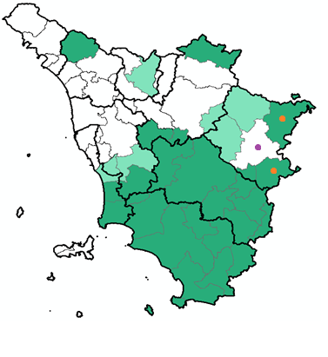
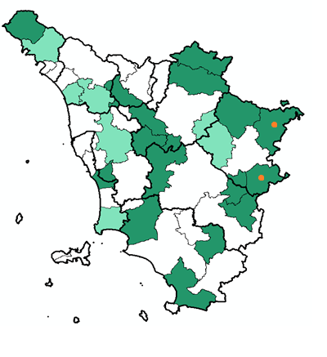
Coerenza fra offerta formativa (presenza sì o no) e specializzazione produttiva
Agricoltura
Alimentare
Istruzione secondaria (tecnici e professionali). Almeno un corso coerente
Ifts Almeno un corso coerente
Its Almeno un corso coerente
Iefp Almeno un corso coerente

Slide 20
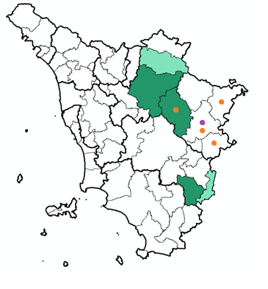
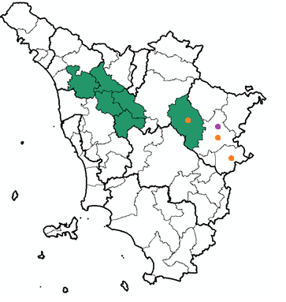
Specializzazioni produttive (a partire dagli addetti dipendenti, stime IRPET 2019)
Pelletteria
Calzature
Istruzione secondaria (tecnici e professionali). Almeno un corso coerente
Ifts Almeno un corso coerente
Its Almeno un corso coerente
Iefp Almeno un corso coerente

Slide 21
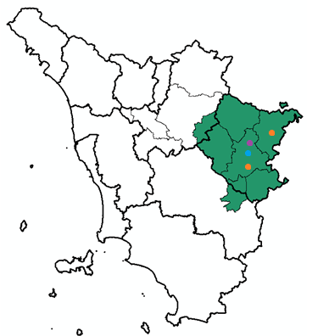
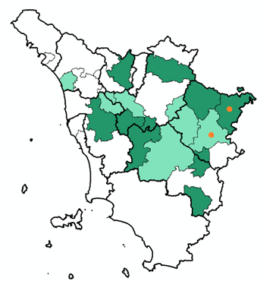
Specializzazioni produttive (a partire dagli addetti dipendenti, stime IRPET 2019)
Oreficeria
Legno, mobili
Istruzione secondaria (tecnici e professionali). Almeno un corso coerente
Ifts Almeno un corso coerente
Its Almeno un corso coerente
Iefp Almeno un corso coerente
Notes:
Specializzazione: (Addetti dip. Settore Arezzo/ Addetti dip. totali Arezzo)/(Addetti dip. Settore Toscana/ Addetti dip. totali Toscana)

Slide 22
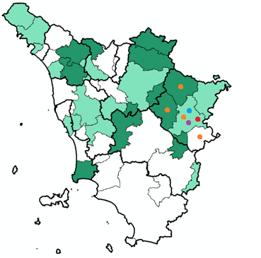
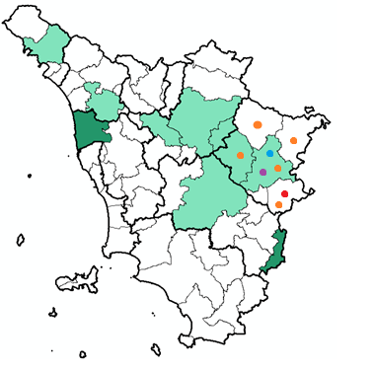
Specializzazioni produttive (a partire dagli addetti dipendenti, stime IRPET 2019)
Lavorazione dei metalli e
produzione di macchinari
ICT
Istruzione secondaria (tecnici e professionali). Almeno un corso coerente
Ifts Almeno un corso coerente
Its Almeno un corso coerente
Iefp Almeno un corso coerente

Slide 23
Domanda di professioni ed offerta formativa: quale abbinamento in un raggio dentro il comune di residenza?
ALL’INTERNO DEL COMUNE DI RESIDENZA
SPECIALIZZAZIONI | PROFESSIONI RICHIESTE
Agricoltura | Professioni non qualificate
Industria alimentare | Commercializzazione, ristorazione e ricezione, operai specializzati; operai semi-qualificati
Abbigliamento e pelletteria | Artigiani e operai specializzati; servizi commercializzazione, contabilità, ingegneristici
Lavorazione dei metalli | Operai specializzati nei processi di galvanizzazione
Meccanica di precisione | Professioni tecniche in campo scientifico, ingegneristico e della produzione; operai specializzati
Legno e mobili | Operai specializzati; contabilità; professioni in campo scientifico, ingegneristico e della produzione
Gioielleria | Artigiani specializzati, professioni nell’ambito di commercializzazione e contabilità
ICT | Professioni tecniche in campo scientifico, ingegneristico e della produzione; impiegati addetti a funzioni di segreteria e macchine da ufficio
Rispetto alle specializzazioni identificate il sistema scolastico offre corsi relativi a:
Agricoltura e industria alimentare
Gioielleria
Moda (pelletteria e abbigliamento)
Metalmeccanica
Legno e mobile
ICT
Da un incrocio “nominale” fra specializzazioni, produttive, professioni e corsi non sembrano emergere vuoti o assenze che rinviano a incongruenze fra tessuto produttivo e offerta formativa
Ma solo un confronto approfondito tramite focus group fra mondo produttivo ed istituzioni scolastiche, a partire dal quadro qui delineato, può far emergere la presenza di eventuali colli di bottiglia o strozzature dal lato dell’offerta formativa

Slide 24
Domanda di professioni ed offerta formativa: quale abbinamento al di fuori del comune di residenza?
TRA 40’ E 60’ minuti (FUORI DEL COMUNE DI RESIDENZA)
SPECIALIZZAZIONI | PROFESSIONI RICHIESTE
Agricoltura | Professioni qualificate
Produzione di vino | Professioni non qualificate; agricoltori e operai specializzati
Abbigliamento e pelletteria | Artigiani e operai specializzati; operai semi-qualificati
Farmaceutica | Specialisti in scienze chimiche; professioni tecniche in campo scientifico, ingegneristico e della produzione; conduttori di impianti industriali
Mezzi di trasporto | Professioni tecniche in campo scientifico, ingegneristico e della produzione; operai specializzati; operai semi-qualificati
Servizi ingegneristici e R&S | Professioni tecniche in campo scientifico, ingegneristico e della produzione; specialisti della formazione e della ricerca; conduttori di veicoli e macchinari
ICT | Specilisti in scienze gestionali
Rispetto alle specializzazioni di una area raggiungibile – in media - entro un’ora di viaggio dal comune di residenza il sistema scolastico della provincia offre opportunità formative che riguardano:
- Chimica/farmaceutica/Biotech
- Moda (pelletteria e abbigliamento)
- Metalmeccanica e industria 4.0
- Agribusiness e ICT (specializzazioni

Slide 25
La provincia di Arezzo: dati ed evidenze a supporto dell'orientamento

